Slide 1
Pengantar Teknologi Mobile 5
Mardianto,S.Kom., M.Cs
Bluetooth

Slide 2
Bluetooth
Bluetooth adalah sebuah teknologi komunikasi wireless (tanpa kabel) yang beroperasi dalam pita frekuensi 2,4 GHz
Menyediakan layanan komunikasi data dan suara secara real-time antara host-host bluetooth dengan jarak jangkauan layanan yang terbatas.
  Devices within 10 m can share up to 720 kbps of capacity
  Bisa juga untuk bluetooth kelas 1: 100 m
Dapat berupa card seperti Wi-Fi
Available globally for unlicensed users
Supports open-ended list of applications
  Data, audio, graphics, video

Slide 3
Bluetooth Application Areas
Data and voice access points
  Real-time voice and data transmissions: 1 Mbit/s
Cable replacement
  Eliminates need for numerous cable attachments for connection
Ad hoc networking
  Device with Bluetooth radio can establish connection with another when in range

Slide 4
Sejarah Bluetooth
1994: Ericsson (Mattison/Haartsen), “MC-link” project
Renaming of the project: Bluetooth according to Harald “Blåtand” Gormsen [son of Gorm], King of Denmark in the 10th century
1998: foundation of Bluetooth SIG, www.bluetooth.org
  Untuk versi ini dibutuhkan perintah manual pada Hardware Device Address (BD-ADDR) transmisi saat proses koneksi di antara dua device dalam satu jaringan (handshaking process) sehingga keamanan pengguna tidak terjamin, dan penggunaan protokol tanpa nama (anonymite mode) tidak dimungkinkan di versi ini.
  Jadi settingan yang harus dilakukan juga cukup rumit.
2001: first consumer products for mass market, spec. version 1.1 released

Slide 5
Sejarah Bluetooth
Pada bulan Oktober di tahun 2001, Bluetooth telah diperbarui dan dirilis versi 1.1 dan 1.2.
  Digunakannya mask pada perangkat Hardware Device Address (BD-ASSR) untuk melindungi pengguna dari identity snooping (pengintai) maupun tracker.
  Penggunaan protokol tanpa nama (anonymite mode) sudah tersedia namun tidak diimplementasikan.
  Adaptive Frequency Hopping (AFH), dengan memperbaiki daya tahan dari gangguan frekuensi radio
  Transmisi berkecepatan tinggi

Slide 6
Sejarah Bluetooth
Versi 2.0:
  Diperkenalkannya Non-hopping narrowband channels. Channel ini bisa digunakan untuk memperkenalkan layanan profile bluetooth oleh berbagai device dengan volume yang sangat tinggi dari perangkat bluetooth secara simultan.
  Tidak dienkripsinya informasi yang bersifat umum secara realtime, sehingga dasar kemacetan trafik informasi dan laju trafik ke tujuan dapat dihindari waktu ditransmisikan oleh perangkat dengan melewati setiap host dengan kecepatan tinggi.
  Koneksi berkecepatan tinggi.
  Multiple speeds level.

Slide 7

Pengembang
Original founding members: Ericsson, Intel, IBM, Nokia, Toshiba
Added promoters: 3Com, Agere (was: Lucent), Microsoft, Motorola
> 2500 members
Logo:

Slide 8
Bluetooth Special Interest Group (SIG)
Formed in 1998 by Ericsson, IBM, Intel, Toshiba and Nokia to develop a standard for Bluetooth wireless technolgy
Membership benefits
  access to other member companies’ patents and technologies
Membership constraints
  must conform to SIG-qualification testing
  all information must be shared to advance the technology

Slide 9
SIG Membership
Over 2000 companies participate in SIG
3 levels
  Promoter : berbayar
  Associate : berbayar
  Adopter : gratis
Each level has different fees and different offerings
  Promoter level is the highest but costs the most, also has non-restricted access to all technologies and specifications
  Adopter membership is free but access to certain SIG information is limited

Slide 10
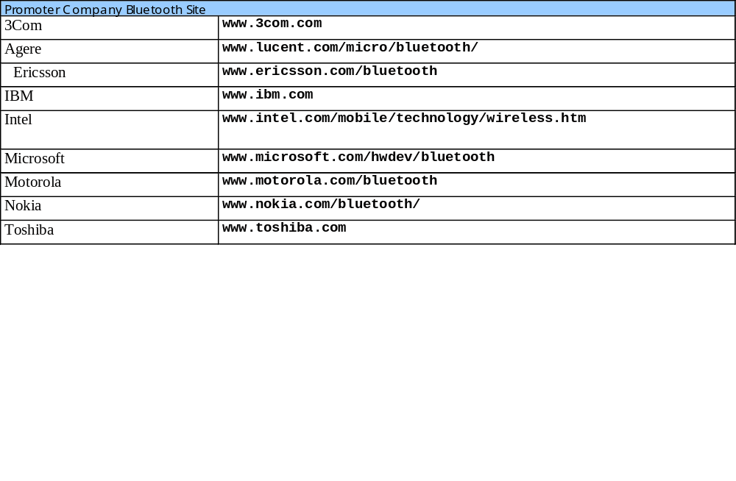
SIG Membership
Fig. 23.1 Bluetooth SIG promoter members and their Web addresses.

Slide 11
Spesifikasi Bluetooth
Bluetooth menggunakan salah satu dari dua jenis frekuensi Spread Specturm Radio yang digunakan untuk kebutuhan wireless.
Jenis frekuensi yang digunakan adalah
  Frequency Hopping Spread Spedtrum (FHSS)
    Selalu berganti-ganti frekuensi
  Direct Sequence Spread Spectrum (DSSS)

Slide 12
Usage Model
Protokol bluetooth menggunakan kombinasi antara circuit switching dan packet switching.
Komunikasi: point to point, dan point to multipoint
Layanan:
  File transfer : to PC, from PC
  Internet bridge
  LAN access : networking
  Synchronization with Office / Outlook
  Headset audio

Slide 13
Sistem utama bluetooth
sebuah radio transceiver,
baseband link management,
Control, Baseband (processor core, SRAM, UART, PCM USB Interface), flash, dan voice code.
Fungsional:
  Baseband link controller: menghubungkan perangkat keras radio ke baseband processing dan layer protokol fisik.
  Link manager: melakukan aktivitas-aktivitas protokol tingkat tinggi seperti melakukan link setup, autentikasi dan konfigurasi.

Slide 14
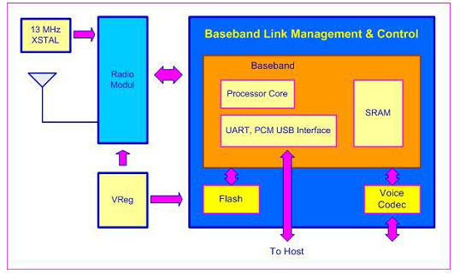
Diagram blok fungsional

Slide 15
Transmisi
Bagaimana data bisa bergerak di udara?
Wireless LAN mentransfer data melalui udara dengan menggunakan gelombang elektromagnetik dengan teknologi yang dipakai adalah Spread-Sprectum Technology (SST).
Dengan teknologi ini memungkinkan beberapa user menggunakan pita frekuensi yang sama secara bersamaan.
SST ini merupakan salah satu pengembangan teknologi CDMA
  Dengan urutan kode (code sequence) yang unik data ditransfer ke udara dan diterima oleh tujuan yang berhak dengan kode tersebut.

Slide 16
Alasan Spread Spectrum
Kemampuannya membatasi interferensi internal akibat padatnya lalu lintas komunikasi yang menggunakan frekuensi radio.
Kemampuan menolak penyadapan informasi oleh penerima yang tidak dikenal.
Dapat dioperasikan dengan kerapatan spektral berenergi rendah.
Penggunaan yang lebih aman.
  Frekuensi ini dapat melakukan lompatan gelombang hingga 1600 lompatan per detik. Hal ini mempersulit dilakukan penyadapan data, karena lompatan sinyal data yang cepat dan tidak beraturan sulit ditangkap oleh transceiver lain, kecuali transceiver penerimanya.
Noise yang lebih kecil dan jarak pita gelombang yang sempit dapat menolak interferensi.

Slide 17
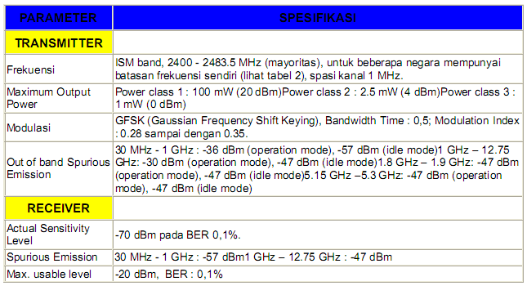
Karakteristik Radio Bluetooth

Slide 18
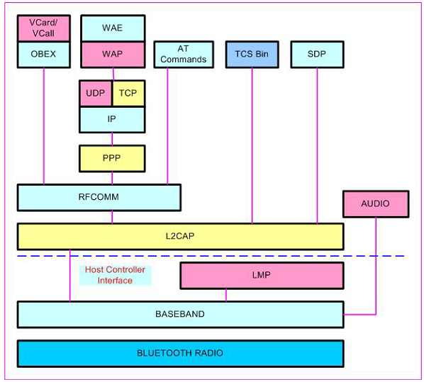
Bluetooth layer

Slide 19
Penjelasan
Bluetooth radio:
  lapisan terendah dari spesifikasi Bluetooth.
  lapisan ini mendefinisikan persyaratan yang harus dipenuhi oleh perangkat tranceiver yang beroperasi pada frekuensi 2,4 GHz
Baseband
  lapisan yang memungkinkan hubungan Radio Frequency terjadi antara beberapa unit Bluetooth membentuk piconet.
    Piconet merupakan piranti yang menghubungkan pada jaringan. 2 sampai 8 komputer bisa digabungkan dalam sebuah piconet. Salah satu dari kedelapan komputer setiap piconet disebut dengan master dan lainnya disebut dengan slave.
  Sistem Radio Frequency dari bluetooth ini menggunakan frekuensi-hopping-spread spectrum yang mengirimkan data dalam bentuk paket pada time slot dan frekuensi yang telah ditentukan.

Slide 20
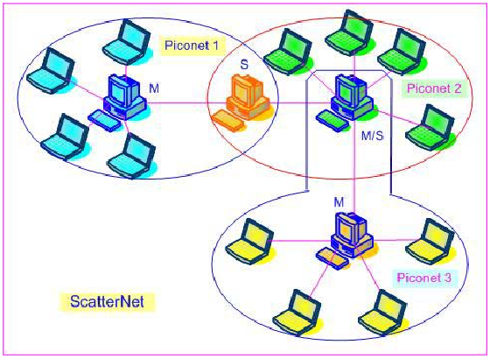
Penjelasan (2)
LMP, Link Manager Protocol, bertanggung jawab terhadap link set-up antar perangkat Bluetooth.
  Hal ini termasuk aspek securiti seperti autentifikasi dan enkripsi dengan pembangkitan, penukaran dan pemeriksaan ukuran paket dari lapisan baseband.

Slide 21
Bluetooth profile
LAN access profile:
  menentukan bagaimana perangkat bluetooth mampu mengakses layanan-layanan pada sebuah LAN menggunakan Point to Point Protocol (PPP).
  Selain itu profile ini menunjukkan bagaimana mekanisme PPP yang sama digunakan untuk membentuk sebuah jaringan yang terdiri dari dua buah perangkat bluetooth.
Fax profile:
  menentukan persyaratan-persyaratan perangkat bluetooth yang harus dipenuhi untuk dapat mendukung layanan fax.
  Hal ini memungkinkan sebuah bluetooth cellular phone (modem) dapat digunakan oleh sebuah komputer sebagai sebuah wireless fax modem untuk mengirim atau menerima sebuah pesan fax.

Slide 22
Security
Beberapa langkah:
  Authentification: password
  Encriptyion:
    Plaintext: file teks biasa
    Chipertext: file terenkripsi

Slide 23
Cara penggunaan Bluetooth
Instalasi
  Sebuah perangkat dengan tambahan bluetooth (tidak satu paket) biasanya harus dilakukan instalasi untuk driver dan software kontrolnya atau utility.
  Windows tidak menggunakan teknologi bluetooth sebagai standar perangkat yang di-support, jadi membutuhkan driver dari manufaktur.
Mencari Sinyal
  Setelah melakukan instalasi, akan terlihat icon bluetooth pada systray windows. Jika diklik icon ini, maka akan terbuka My Bluetooth Places.
  Lalu pada windows Bluetooth Tasks, pilih View device in Range dengan mengaktifkan dahulu device Bluetooth yang lain. Selanjutnya PC akan mencari device yang mengaktifkan sinyal bluetooth dalam radius daya jangkaunya.
Menentukan Service
  Dengan mengklik kanan pada device yang ditemukan, akan keluar menu Explorer, Open, Connect Network Access, Connect Generic Serial, Discover Available Service, Unpair Device, Paste, dan Properties.
  Pilihlah Discover Available Service, maka eksplorer akan menampilkan service yang dapa diberikan oleh device tersebut, beda device maka berbeda jenis service-nya.

Slide 24
Mengoneksikan Device
  Untuk mengoneksikan dua device bluetooth dengan aman, Anda harus mengaktifkan Secure Connection dari icon tray bluetooth pada menu Advanced Configuration, Local Services, pilih Properties pada aplikasi yang akan digunakan. Lalu beri tanda centang (√) pada box Secure Connection. Begitu juga pada Client Application. Selanjutnya saat terkoneksi, Anda akan diminta memasukkan 4 PIN yang merupakan password.
Penggunaan Service
  Anda dapat mengklik kanan pada icon tray Bluetooth, lalu pilih quick connect dan kini ada 9 service standar yang dapat anda gunakan, antara lain Bussines Card Exchange, Bluetooth Serial Port, Dial-up Networking, Fax, File Transfer, PIM Synchronization, Network Access, Headset, dan Audio Gateway. Anda tinggal memilih service mana yang akan digunakan sesuai dengan kebutuhan.

Slide 25
Why bluetooh?
Ingin menambah device tanpa perlu manambah kusut kabel yang berseliweran, contohnya printer, keyboard, atau mouse.
Ingin mengoneksikan secara cepat perangkat mobile Anda, seperti PDA, notebook, atau handycam.
Ingin menggantikan semua device yang selama ini menggunakan koneksi infrared yang lambat.
Membutuhkan sarana transfer data mudah cepat dan tanpa kabel.

Slide 26
NEXT
WML (Wireless Markup Language)

